Slide 1
Чтение художественной литературы
Русская народная сказка «Два Мороза»
Подготовила: Мингалева Ирина Александровна, воспитатель IКК

Slide 2
Задачи:
Продолжать развивать интерес детей к художественной литературе.
Обогащать словарь детей образными словами, выражениями, эпитетами, сравнениями.
Помочь детям почувствовать красоту и выразительность русского языка.
Помочь детям найти основные различия русских народных сказок от авторских.

Slide 3


Slide 4
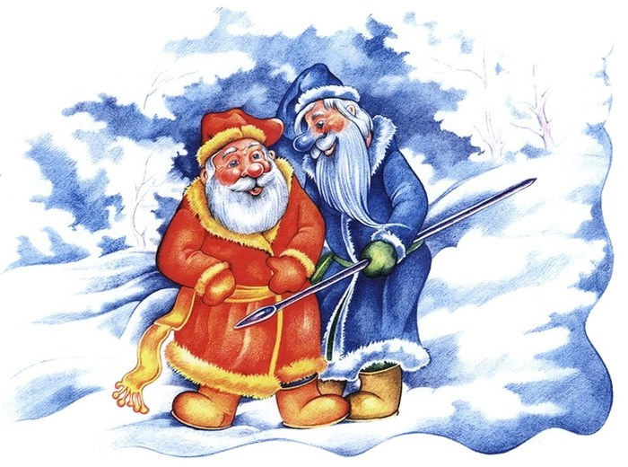
Гуляли по чистому полю два Мороза, два родные брата, с ноги на ногу поскакивали, рукой об руку поколачивали.
Говорит один Мороз другому:
— Братец Мороз — Багровый нос!
как бы нам позабавиться —
людей поморозить?
Отвечает ему другой:
— Братец Мороз —
Синий нос! коль
людей морозить —
не по чистому нам
полю гулять. Поле все снегом занесло, все проезжие дороги замело; никто не
пройдет, не проедет. Побежим-ка лучше к чистому бору! Там хоть и меньше
простору, да зато забавы будет больше. Все нет-нет да кто-нибудь и встретится по дороге.

Slide 5
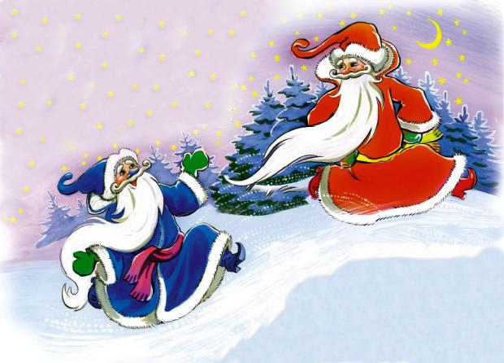
Сказано — сделано.
Побежали два Мороза,
два родные брата,
в чистый бор. Бегут,
дорогой тешатся: с
ноги на ногу попрыгивают,
по елкам, по сосенкам
пощелкивают.
Старый ельник трещит,
молодой сосняк
поскрипывает.
По рыхлому ль снегу
пробегут — кора
ледяная; былинка ль
из-под снегу
выглядывает — дунут,
словно бисером ее всю унижут.
Послышали они с одной стороны колокольчик, а с другой бубенчик: с колокольчиком барин едет, с бубенчиком — мужичок.

Slide 6
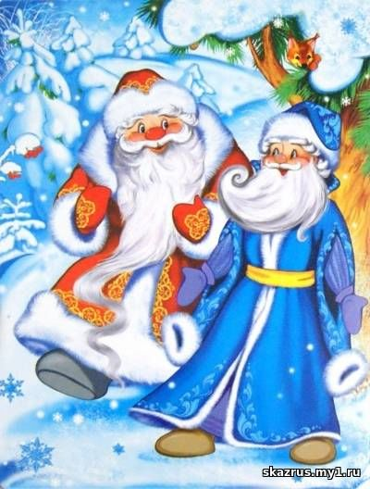
Стали Морозы судить да рядить, кому за кем бежать, кому кого морозить.
Мороз — Синий нос, как был моложе, говорит:
— Мне бы лучше за мужичком погнаться. Его скорее дойму: полушубок старый, заплатанный, шапка вся в дырах, на ногах, кроме лаптишек, ничего. Он же, никак дрова рубить едет... А уж ты, братец, как посильнее меня, за барином беги. Видишь, на нем шуба медвежья, шапка лисья, сапоги волчьи. Где уж мне с ним! Не совладаю.
Мороз — Багровый нос только подсмеивается.
— Молод еще ты, — говорит, — братец!.. Ну, да уж быть по-твоему. Беги за мужичком, а я побегу за барином. Как сойдемся под вечер, узнаем, кому была легка работа, кому тяжела. Прощай покамест!
Прощай, братец!
Свистнули, щелкнули, побежали.

Slide 7
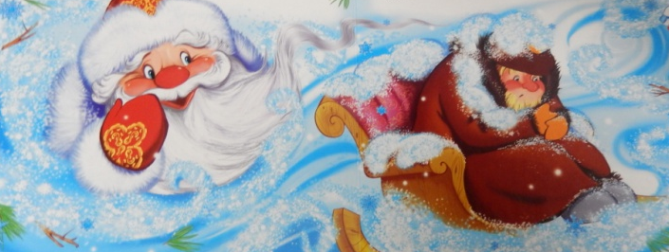
Только солнышко закатилось, сошлись они опять на чистом поле. Спрашивают друг друга:
— Что?
— То-то, я думаю, намаялся ты, братец, с барином-то, — говорит младший, — а толку, глядишь, не вышло никакого. Где его было пронять!
Старший посмеивается себе.
— Эх, — говорит, — братец Мороз — Синий нос, молод ты и прост. Я его так заморозил, что он час будет греться — не отогреется.
— А как же шуба-то, да шапка-то, да сапоги-то?
— Не помогли. Забрался я к нему и в шубу, и в шапку, и в сапоги да как начал знобить!.. Он-то ежится, он-то жмется да кутается; думает: дай-ка я ни одним суставом не шевельнусь, авось меня тут мороз не одолеет. Ан не тут-то было! Мне-то это и с руки. Как принялся я за него — чуть живого в городе из повозки выпустил. Ну, а ты что со своим мужичком сделал?

Slide 8

— Эх, братец Мороз — Багровый нос! Плохую ты со мною шутку сшутил, что вовремя не образумил. Думал — заморожу мужика, а вышло — он же отломал мне бока.
— Как так?

Slide 9
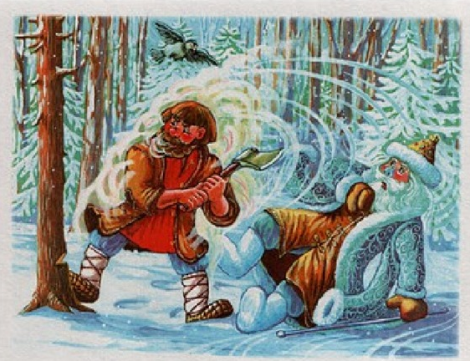
— Да вот как. Ехал он, сам ты
видел, дрова рубить. Дорогой
начал было я его пронимать:
только он все не робеет — еще
ругается: такой, говорит, сякой
этот мороз! Совсем даже обидно
стало; принялся я его щипать да колоть. Только ненадолго была
мне эта забава.
Приехал он на место, вылез из
саней, принялся за топор. Я-то
думаю: «Тут мне сломить его».
Забрался к нему под полушубок,
давай его язвить. А он-то топором
машет, только щепки кругом летят.
Стал даже пот его прошибать. Вижу:
плохо — не усидеть мне под полушубком. Под конец, пар от него повалил. Я прочь поскорее. Думаю: «Как быть?» А мужик все работает да работает. Чем бы зябнуть, а ему жарко стало.

Slide 10
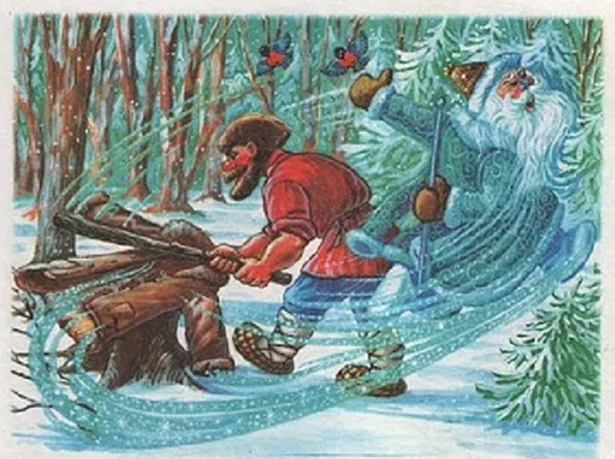
Гляжу — скидает с себя
полушубок. Обрадовался я.
«Погоди ж, говорю, вот я тебе
покажу себя». Полушубок весь мокрехонек. Я в него — забрался везде, заморозил так, что он стал лубок лубком. Надевай-ка теперь, попробуй! Как закончил мужик
свое дело да подошел к
полушубку, у меня и сердце взыграло: то-то потешусь!
Посмотрел мужик и принялся
меня ругать — все слова перебрал, что нет их хуже. «Ругайся! —
думаю я себе, —
ругайся! А меня все не выживешь!» Так он бранью не удовольствовался.
Выбрал полено подлиннее да посучковатее да как примется по полушубку бить! По полушубку бьет, а меня все ругает. Мне бы бежать поскорее, да уж больно я в шерсти-то завяз — выбраться не могу. А он-то колотит, он-то колотит! Насилу я ушел. Думал, костей не соберу. До сих пор бока ноют. Закаялся я мужиков морозить.
— То-то!

Slide 11
Ответьте на вопросы.
Как называется сказка?
Как звали старшего Мороза?
Как звали младшего Мороза?
Чем решили заняться два Мороза?
Кого морозил Мороз-Багровый нос?
Кого морозил Мороз-Синий нос?
Что произошло с Морозом-Синем носом?
Почему у него не получилось заморозить мужика ?

Slide 12
Словарик
Багровый нос – ярко-красный нос
Коль людей морозить – если людей морозить.
Былинка – стебелек, травинка.
Рядить – договариваться.
Знобить – студить, морозить.
Робеть – бояться чего-то.
Язвить – причинять боль.
Зябнуть – замерзать.
Лубок – деревянный.
Закаялся – дать обещание.

Slide 13

Молодцы !
Спасибо за внимание

